Slide 2
9
乌鸦的窝
Olive Harvey
Jessica Wallace

Slide 3
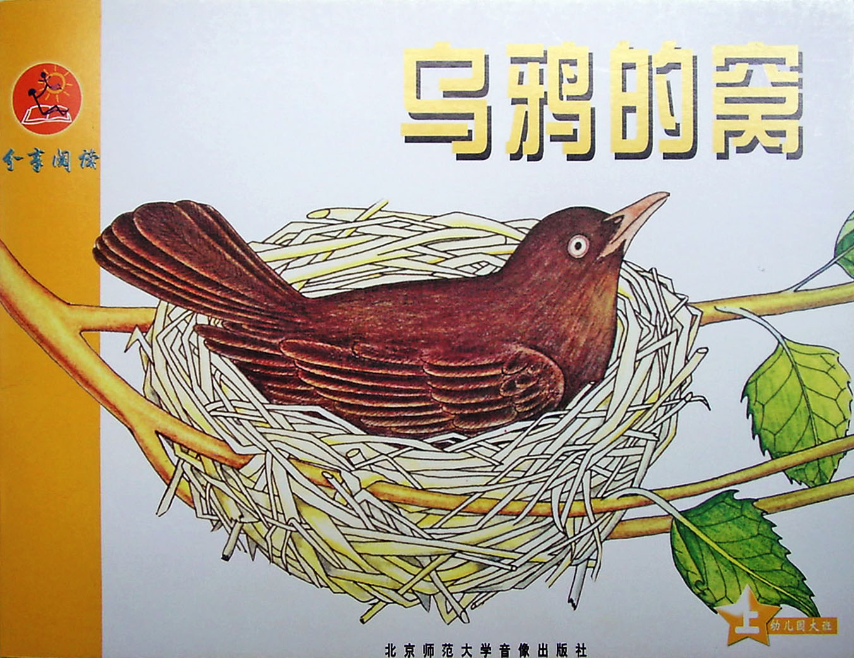

Slide 4
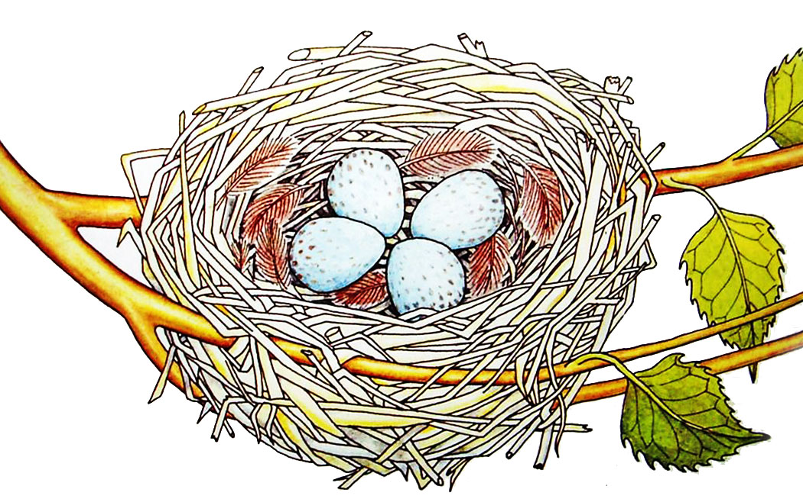
乌鸦的窝里，有四个带斑点的蛋。
1

Slide 5
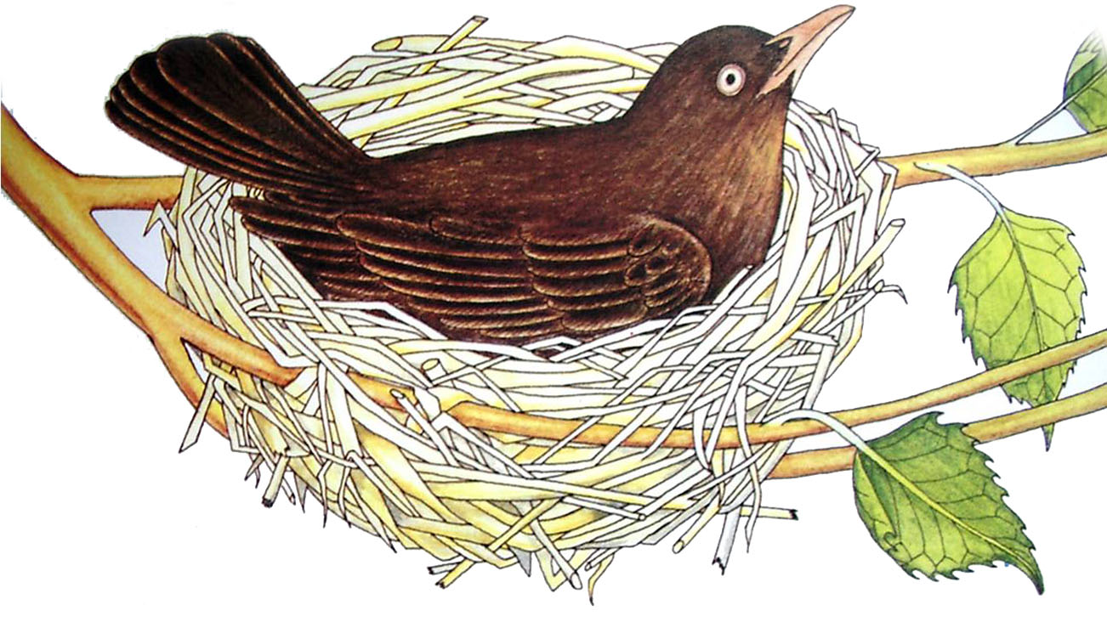
乌鸦天天趴在窝里孵蛋。
2

Slide 6
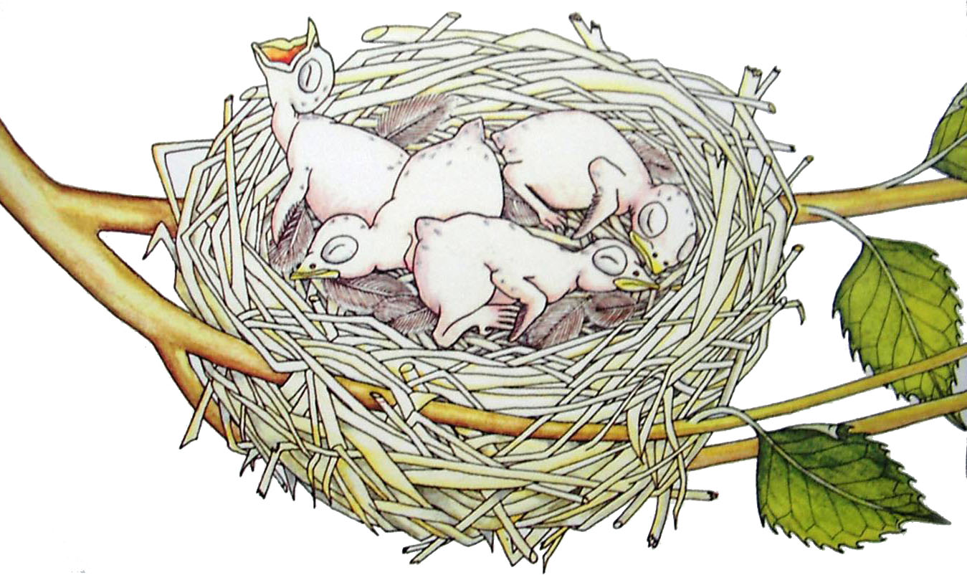
乌鸦的窝里，有四个光秃秃的小宝宝。
3

Slide 7
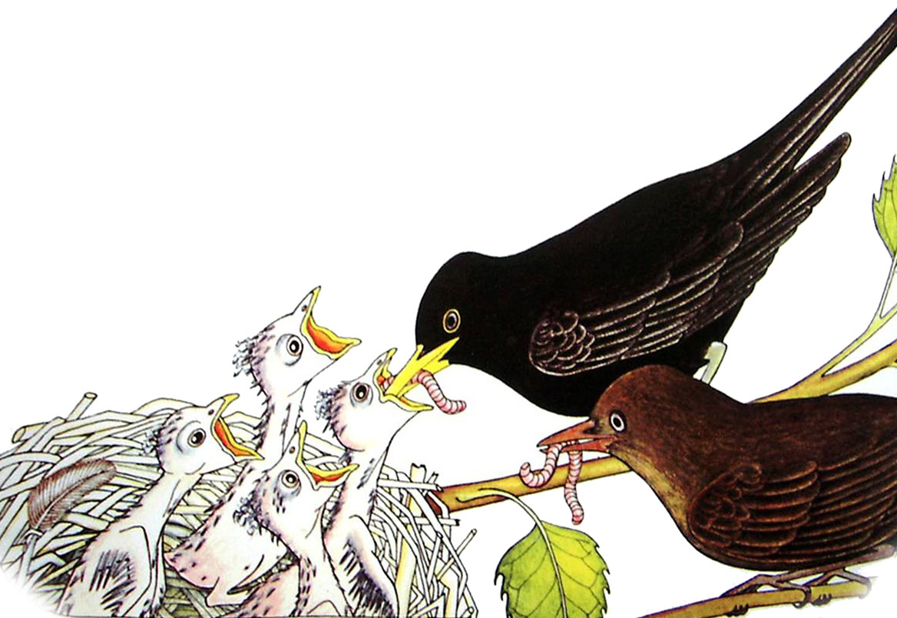
乌鸦捉来小虫子，喂给宝宝吃。
4

Slide 8
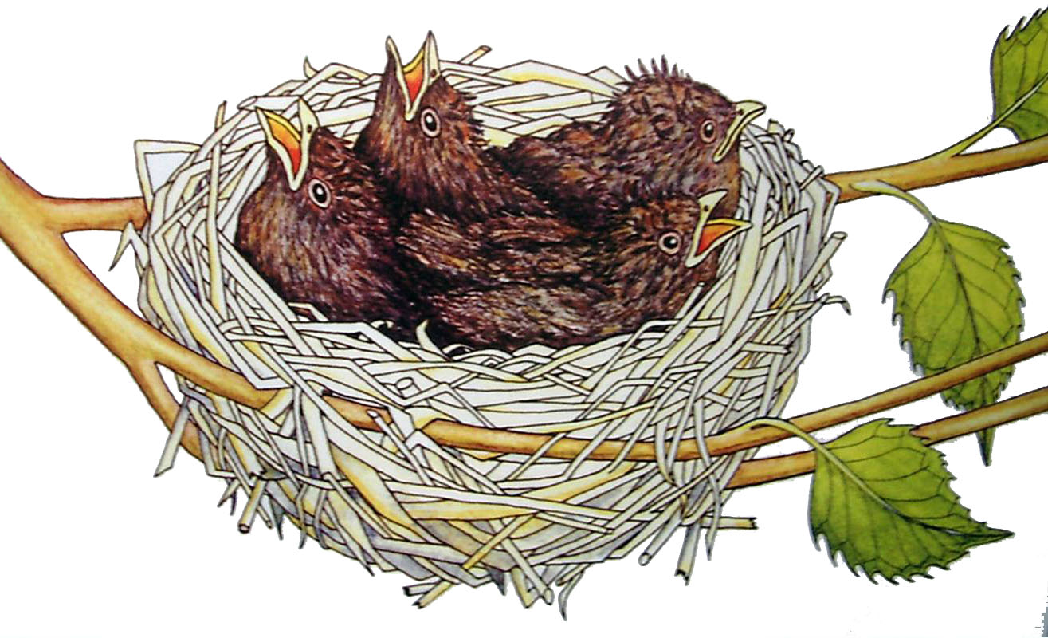
乌鸦的窝里，四个小宝宝长大了。
5

Slide 9
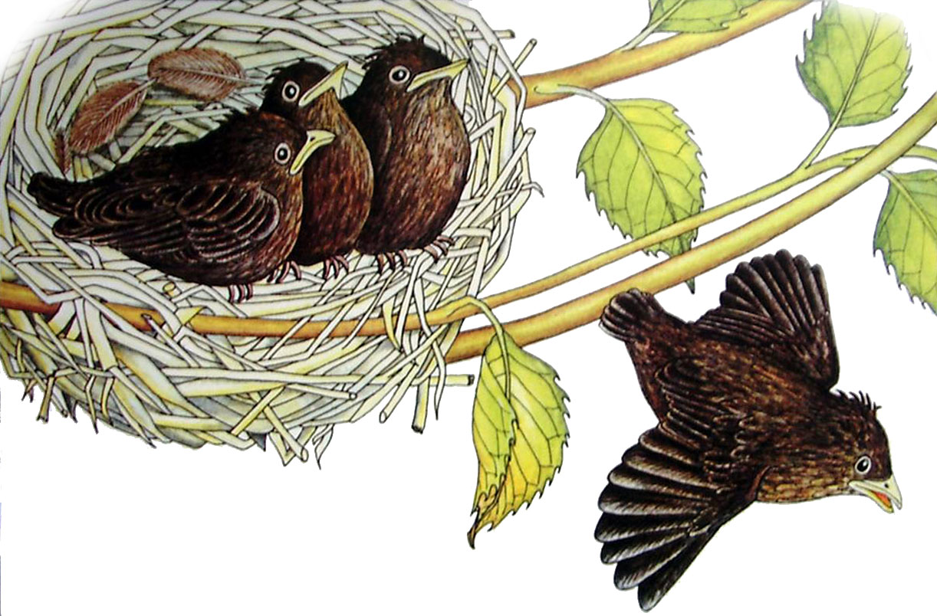
宝宝们长大后，从窝中飞了出去。
6

Slide 10
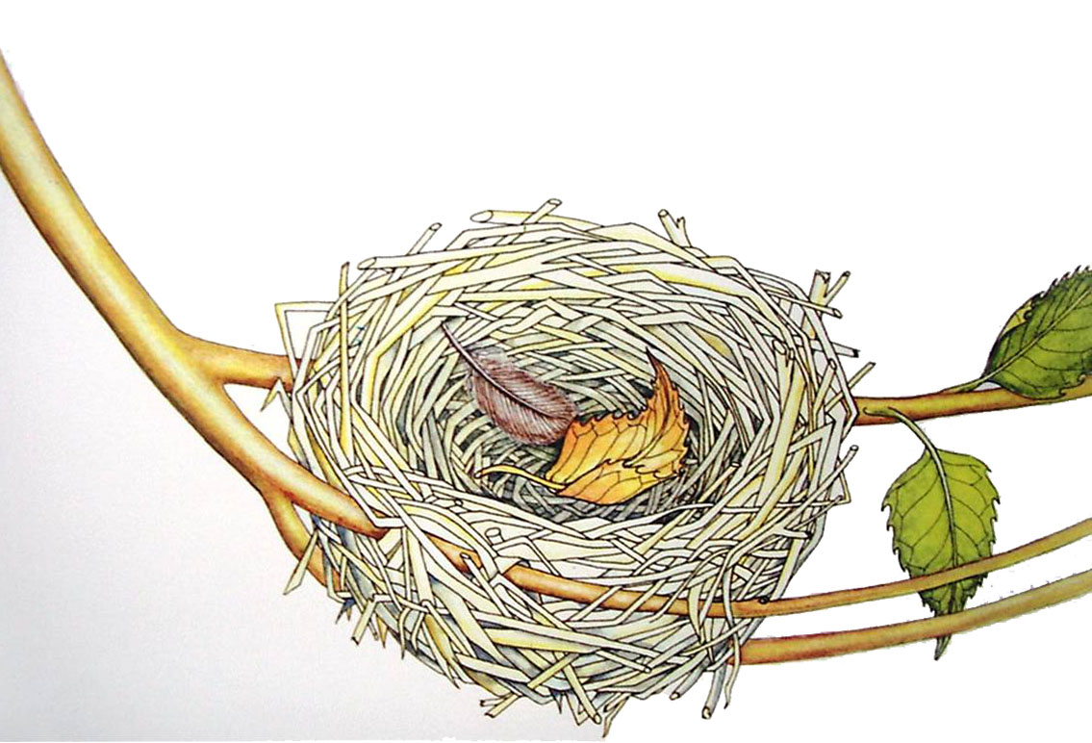
现在，乌鸦的窝里只剩下一根小羽毛和一片枯树叶了。
7

